Slide 1

GDY NIE UDA SIĘ ZREALIZOWAĆ USŁUGI
WEB QUEST przeznaczony jest dla uczniów niesłyszących i słabosłyszących szkoły policealnej kształcących się na kierunku technik usług pocztowych i finansowych
Celem tego WQ jest zapoznanie uczniów z przykładowymi sytuacjami, dotyczącymi reklamacji, z którymi mogą się spotkać w przyszłej pracy.

Slide 2


WPROWADZENIE
W waszej codziennej pracy, pomimo wszelkich starań może się zdarzyć, że nie uda się prawidłowo zrealizować usługi zleconej przez klienta.
Niezadowolony klient ma prawo
złożyć reklamacje. Zadaniem pracownika jest przyjęcie takiego pisma zgodnie z rozporządzeniem właściwego Ministra.

Slide 3
WPROWADZENIE
Czy wiecie ?
... na te i wiele innych problemów znajdziemy odpowiedź w tym zadaniu.
w jakich sytuacjach można złożyć reklamacje
jakie druki potrzebujemy
kiedy można złożyć reklamacje
jakie są warunki składania reklamacji

Slide 4
ZADANIE
Etap 1
Etap 2
Waszym zadaniem będzie obsługa klienta, który chce złożyć reklamację, oraz sporządzenie druku reklamacyjnego.
Przedstawienie kolegom zaistniałych sytuacji i podzielenie się sposobami rozwiązania problemu.

Slide 5
PROCES
Podział uczniów na trzy grupy.
Wybór lidera w każdej grupie, który koordynuje pracę, zbiera informacje i przedstawi efekt końcowy.
Lider losuje:
GRUPA ZGŁOSZENIA SZKODY
GRUPA REKLAMACJI NIEDORĘCZONEGO LISTU
GRUPA REKLAMACJI NIEDORĘCZONEJ PACZKI

Slide 6

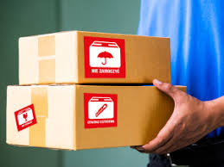
PROCES - GRUPA ZGŁOSZENIA SZKODY
Pani Janina Nowak w dniu 17 sierpnia 2020 r. we Wrocławiu nadała do swojej siostry Marii Przybysz przesyłkę zawierającą zabytkową lampę kupioną w sklepie z antykami za kwotę 3 000 zł. Przesyłka była ubezpieczona, zapakowana w karton i wypełniona specjalnym granulatem piankowym w celu dodatkowego zabezpieczenia przesyłanego przedmiotu.
Na opakowaniu przesyłki znajdowała
się nalepka „ostrożnie”.
W związku z tym, że do dzisiaj
Pani Janina nie dostała potwierdzenia
doręczenia przesyłki, stwierdziła,
że przesyłka zaginęła i chce
powiadomić o tym fakcie ubezpieczyciela.

Slide 7
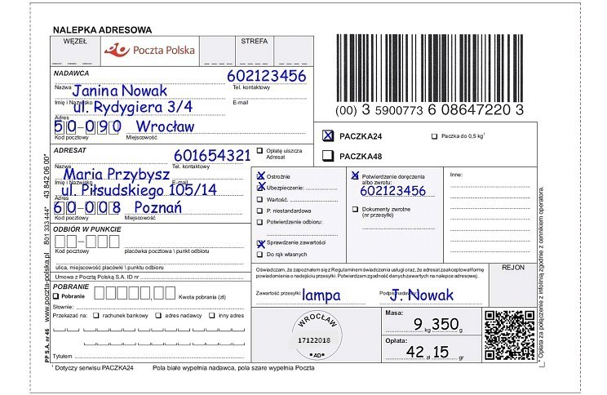
PROCES
Adres ubezpieczyciela:
Ubezpieczenia Pocztowe, ul. Korczaka 14, 02-290 Warszawa.
Numer konta bankowego Pani Janiny Nowak do przelania odszkodowania:
12 7535 1595 7896 3214 9632 1478.
Dokument, który potwierdza sytuację, którą klient chce reklamować

Slide 8
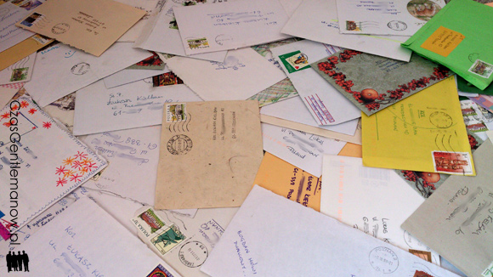

PROCES - GRUPA REKLAMACJI NIEDORĘCZONEGO LISTU
Pan Edward Kowalski zgłosił się do Urzędu Pocztowego Kraków 12 w celu złożenia reklamacji dotyczącej niedoręczenia listu poleconego.
Przesyłka z zawartością
dokumentów nadana została
w dniu 13 sierpnia 2020 r.
i do chwili obecnej nie dotarła
do adresata.
Klient za niewykonanie usługi domaga się odszkodowania w wysokości 100,00 zł.

Slide 9
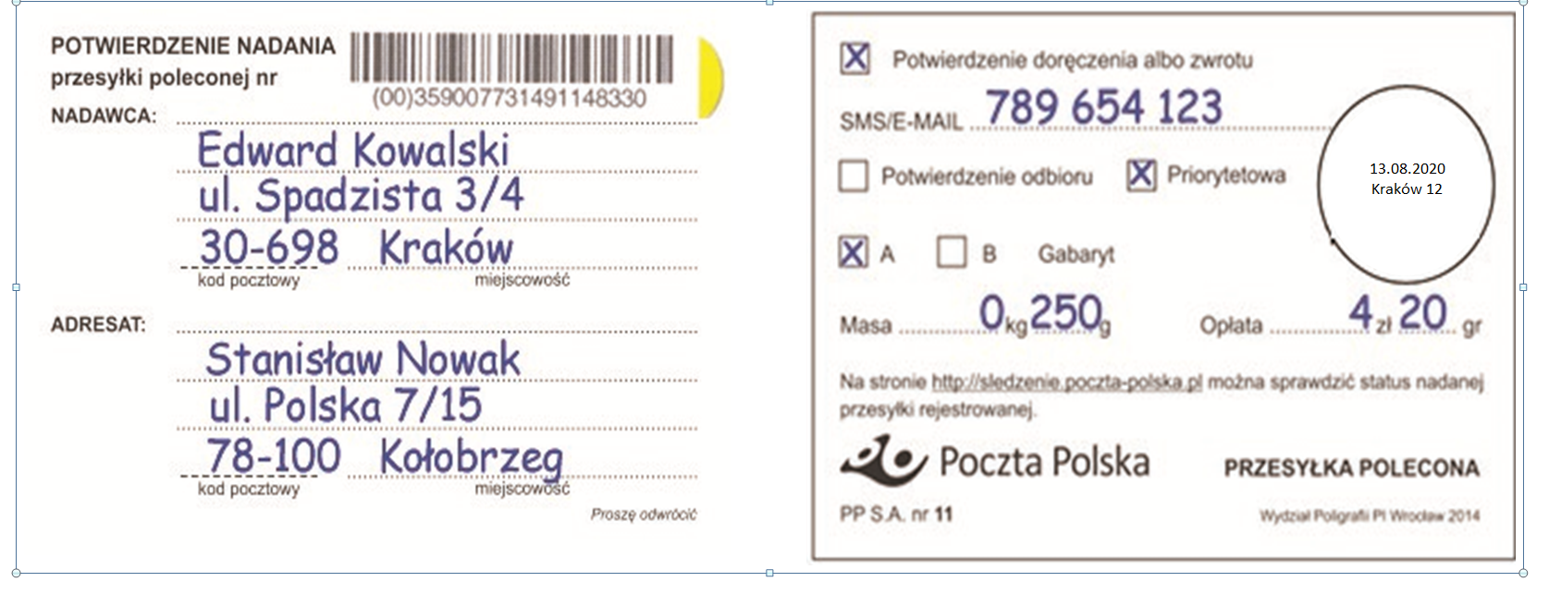
PROCES
Dokument, który potwierdza sytuację klienta:

Slide 10


PROCES - GRUPA REKLAMACJI NIEDORĘCZONEJ PACZKI
Dorota Nowak nadała paczkę pocztową dnia
3 września 2020r., która nie dotarła do adresata.
Przesyłka była priorytetowa
z zadeklarowaną zawartością
w wysokości 600 zł.
Klientka zgłosiła się do Urzędu
Pocztowego Kraków 11 z dowodem
nadania w celu złożenia reklamacji

Slide 11
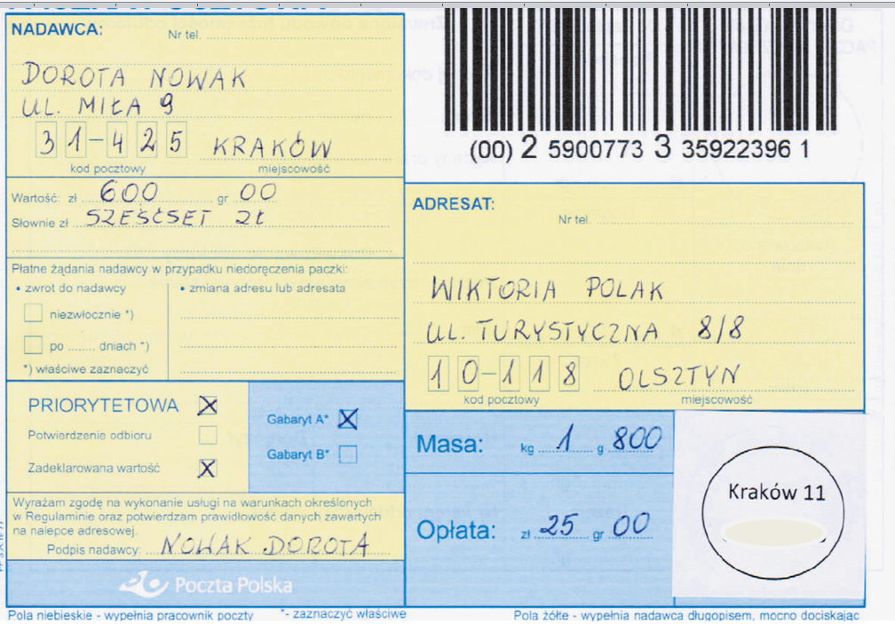
PROCES

Slide 12



PROCES
Zapoznajcie
się z sytuacją klienta
Sprawdźcie podstawy prawne
Zaglądnijcie do rozporządzeń dotyczących reklamacji
(znajdziecie je
w zasobach)
Sprawdźcie możliwości rozpatrzenia reklamacji
Sporządźcie dokument
w którym opiszecie sytuację
Forma opisu jest dowolna, ale musi zawierać konkretne informacje

Slide 13

PROCES
Dokument ma zawierać:
podstawy prawne składanej reklamacji
informacje o warunkach składania reklamacji
elementy reklamacji
opis sytuacji klienta
uzasadnienie rozwiązania
sytuacji
wzór wypełnionego druku
reklamacji
wypełniony druk reklamacji,
zgodny z potrzebami
opisanego klienta

Slide 14

ZASOBY
W trakcie rozwiązywania zadania możecie korzystać z przykładowych stron np:
http://isap.sejm.gov.pl/isap.nsf/DocDetails.xsp?id=WDU20140000284
https://www.infor.pl/prawo/reklamacje/jak-sporzadzic-reklamacje/780868,Reklamacja-uslugi-pocztowej-uprawnieni-terminy.html
https://www.poczta-polska.pl/reklamacje/
https://www.poczta-polska.pl/reklamacje/pisma-reklamacyjne/
https://www.poczta-polska.pl/finanse/ubezpieczenia/ubezpieczenia-przesylek/
https://www.ubezpieczeniapocztowe.pl/strefa-klienta/zgloszenie-szkody-roszczenia
https://sip.lex.pl/akty-prawne/dzu-dziennik-ustaw/prawo-pocztowe-17938059/art-88
https://www.apaczka.pl/centrum_pomocy/procedura-zgloszenia-reklamacji-szkodowej-poczta-polska/
https://www.infor.pl/prawo/reklamacje/zadania-konsumenta/85888,Odszkodowanie-za-utrate-paczki-pocztowej.html

Slide 15
EWALUACJA
Liczba punktów | 1 | 2 | 3
Zawartość merytoryczna dokumentu | Niepełne informacje. Informacje nie na temat. Błędne informacje. Słabe wykorzystanie źródeł. | Dobre, poprawne informacji. Ewentualnie niewielkie błędy. Informacje na temat. Dobre wykorzystanie źródeł. | Pełne informacje. Informacje na temat. Wyczerpujące wykorzystanie podanych źródeł, ewentualne korzystanie z innych źródeł.
Wrażenia estetyczne dokumentu | Mało czytelny, nieestetyczny. Złe rozplanowanie informacji na stronie. Brak elementów graficznych. | Dokument czytelny, estetyczny Dobre rozplanowanie informacji na stronie. Dokument na zadawalającym poziomie. | Praca estetyczna, czytelna, przejrzysta, zachęcająca do zapoznania się z nią. Dobre, twórcze rozplanowanie informacji na stronie. Dobrze dobrana grafika.

Slide 16
EWALUACJA
Liczba punktów | 1 | 2 | 3
Zaangażowanie grupy w pracę i umiejętność współpracy | Brak zaangażowania wszystkich członków grupy w pracę i kreatywną współpracę. Słaba umiejętność współpracy. | Dobre zaangażowanie w pracę wszystkich członków grupy. Umiejętność współpracy na zadawalającym poziomie. | Pełne zaangażowanie w pracę wszystkich członków grupy. Wzajemne motywowanie się do pracy. Umiejętność współpracy w grupie na wysokim poziomie.
Prezentacja dokumentu | Dokument tylko odczytany. Brak odpowiedzi na pytania sprawdzające ze strony nauczyciela oraz pytania innych uczniów. | Dokument częściowo wygłaszany z pamięci, częściowo odczytany. Brak zadawalającej odpowiedzi na pytania sprawdzające nauczyciela oraz pytania uczniów. | Dokument wygłoszony z pamięci. Poprawne odpowiedzi na pytania sprawdzające nauczyciela oraz pytania uczniów. Ambitne podejście do zadania.

Slide 17

EWALUACJA
PUNKTY | OCENA
0-4 | niedostateczna
4-5 | dopuszczająca
6-7 | dostateczna
8-9 | dobra
10-11 | bardzo dobra
12 | celująca

Slide 18

KONKLUZJA
Mogliście w ciekawy i twórczy sposób utrwalić Waszą wiedzę w na przykładach praktycznych.
Doświadczyliście rozwiązywania problemu, który możecie spotkać w przyszłej pracy zawodowej.
Nauczyliście się w praktyczny sposób wykorzystać informacje ze stron internetowych.
Uczyliście się sztuki dzielenia się swoją wiedzą z innymi.
Uczyliście się trudnej sztuki współpracy w grupie.

Slide 19
Projekt „Innowacyjne narzędzia w edukacji zawodowej dla niesłyszących” korzysta z dofinansowania otrzymanego od Islandii, Liechtensteinu i Norwegii w ramach funduszy EOG.

